Slide 1
PERENCANAAN BISNIS

Slide 2

Pertimbangan Pembuatan Rencana Bisnis
Resiko bisnis
Kerumitan proses produksi dan
transaksi bisnis
Pembaca rencana bisnis
Langkah awal menjadi wirausaha
Alat bantu dalam mensistemasikan
logika bisnis

Slide 3
Rencana Bisnis vs.
Perencanaan Bisnis
DIMENSI | RENCANA BISNIS (BUSINESS PLAN) | PERENCANAAN BISNIS (BUSINESS PLANNING)
Waktu | Pembentukkan organisasi baru (organisasi, produk, ataupun jasa) | Pengembangan organisasi, produk, ataupun jasa yang dimiliki
Komplek-sitas | Sederhana | Sangat kompleks dan holistik
Struktur | Fokus pada 3 hal utama: ide bisnis, pemasaran dan keuangan (sumber modal) | Menyeluruh, mencakup pengembangan semua struktur dan fungsi organisasi
Jangka Waktu | Perencanaan jangka pendek (3-7 tahun) | Perencanaan strategis jangka panjang (lebih dari 10 tahun)

Slide 4
Apa Itu Rencana Bisnis
Business Plan → DOKUMEN TERTULIS yang merinci seluk-beluk usaha/bisnis
Mencakup informasi STATUS SAAT INI, KEBUTUHAN MENDATANG, dan HASIL YANG DIHARAPKAN dari usaha/bisnis baru tersebut
MASA DEPAN
?
SAAT INI

Slide 5
Proses Kewirausahaan
(Timmon’s Model)

Slide 6

Rencana Bisnis = Situasional
Rencana bisnis akan
cepat menjadi usang
Entrepreneur harus bisa bertindak cepat,
tetapi juga harus sabar & ulet

Slide 7
Rencana Bisnis Yang Baik
Singkat dan padat
Terorganisir rapi dengan penampilan menarik
Rencana yang menjanjikan
Hindari melebih-lebihkan proyeksi
Kemukakan risiko-risiko bisnis yang signifikan
Tim terpercaya dan efektif
Fokus
Target pasar
Realistis
Spesifik

Slide 8
Hal Mendasar
Awali dengan ide bisnis
Ide bisnis sebagai jawaban
Anda adalah orang yang tepat
Cara menghasilkan keuntungan
Siapa pembeli produk anda
Dana untuk memulai bisnis

Slide 9
Bagian Utama Rencana Bisnis
1) Konsep Bisnis
bidang industri, struktur bisnis, penawaran
produk/jasa, cara mensukseskan bisnis
2) Pasar (Market)
konsumen potensial, alasan pembelian,
kondisi persaingan, posisi dalam persaingan
3) Rencana Keuangan
estimasi pendapatan, analisis break even

Slide 10
Komponen Rencana Bisnis
Ringkasan Eksekutif
Deskripsi Bisnis
Strategi Pemasaran
Analisis Persaingan
Rencana Desain dan Pengembangan
Rencana Operasi dan Manajemen
Analisis Rencana Keuangan

Slide 11
1. Ringkasan Eksekutif
Konsep bisnis
Misi perusahaan
Produk/jasa
Persaingan
Target dan ukuran pasar
Strategi pemasaran
Tim manajemen
Keuangan

Slide 12
2. Gambaran Perusahaan
Identitas perusahaan: nama, lokasi, badan hukum
Visi dan misi perusahaan
Gambaran sekilas tentang produk/jasa
Perkembangan sampai saat ini
Status hukum dan kepemilikan

Slide 13
3. Strategi Pemasaran
Tren dan pertumbuhan industri
Gambaran pasar
Ukuran dan tren pasar
Peluang strategis
Target pasar
Karakteristik pasar

Slide 14
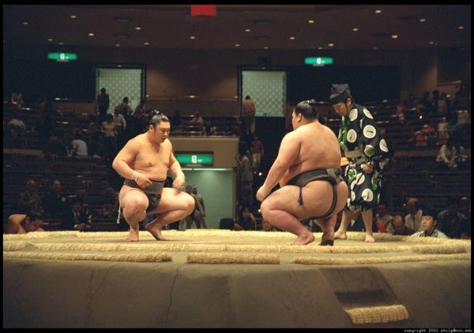
4. Analisis Persaingan
Pesaing
Posisi dalam persaingan
Distribusi pangsa pasar
Kelebihan dibanding pesaing

Slide 15
5. RENCANA DESAIN &
PENGEMBANGAN
Tujuan usaha jangka panjang
Strategi
Sasaran-sasaran dan jadwal pencapaian (milestones)
Evaluasi risiko
Exit Plan

Slide 16
6. Rencana Operasi & Manajemen
Fasilitas
Proses produksi
Pengendalian persediaan
Pasokan dan Distribusi
R&D/Pengembangan produk
Kontrol keuangan
Tim manajemen
Konsultan
Lain-lain

Slide 17
7. Analisis Rencana Keuangan
Proyeksi pendapatan
Proyeksi aliran kas
Neraca
Sumber modal & penggunaan
Asumsi yang digunakan
Analisis Break-Even, Payback Period, IRR, NPV

Slide 18
Kontrak
Rekomen-
dasi
Foto-foto
Rincian
keuangan
Resume
LAMPIRAN

Slide 19
Rencana Bisnis Yang Baik
Penampilan rapi dan menarik
Panjang halaman 10-20 hlm
Halaman muka dan judul
Ringkasan
Daftar isi

